Slide 1
Cvičenie 11
Testing

Slide 2
Obsah
Demo na Mutation Based testing, na pripravenych projektoch
2018-javascript/cvicenia/11-cvicenie/mutation-testing/bom0.0.5
2018-javascript/cvicenia/11-cvicenie/mutation-testing/bom0.0.6
Demo na Code Coverage
2018-javascript/cvicenia/11-cvicenie/code-coverage/bom0.0.5
2018-javascript/cvicenia/11-cvicenie/code-coverage/samples
Rozbehat si nanejakom svojom projektiku (cvika, iny...)
stryker
nyc
Pospúšťať si to a popozerať výsledky a skúsiť sa zamyslieť a vylepšiť testy a kódy

Slide 3
Mutation Testing
Na cvičení 08 sme robili sample na streamy, addBom, removeBom
Robili sme niekoľko verzií, iteratívne kód a test (pozri 08-cvicenie/bom-transform-and-buffer-walk.pptx)
Posledná verzia 0.0.5 ale tiež bola buggy, napriek tomu, že testy boli zelené
Chyba bola vo funkcii bufLength, ktorá mala rátať sumu dĺžky buffrov
Kód chodil lebo ....

Slide 4
Mutation Testing
Skonfigurujme teda stryker na danom projekte a skúsme zistiť či nám mutation based testing pomôže odhaliť problém v kóde a testoch
https://stryker-mutator.io/stryker/quickstart
cd 2018-javascript/cvicenia/11-cvicenie/mutation-testing/bom0.0.5/
npm install
npm test

Slide 5
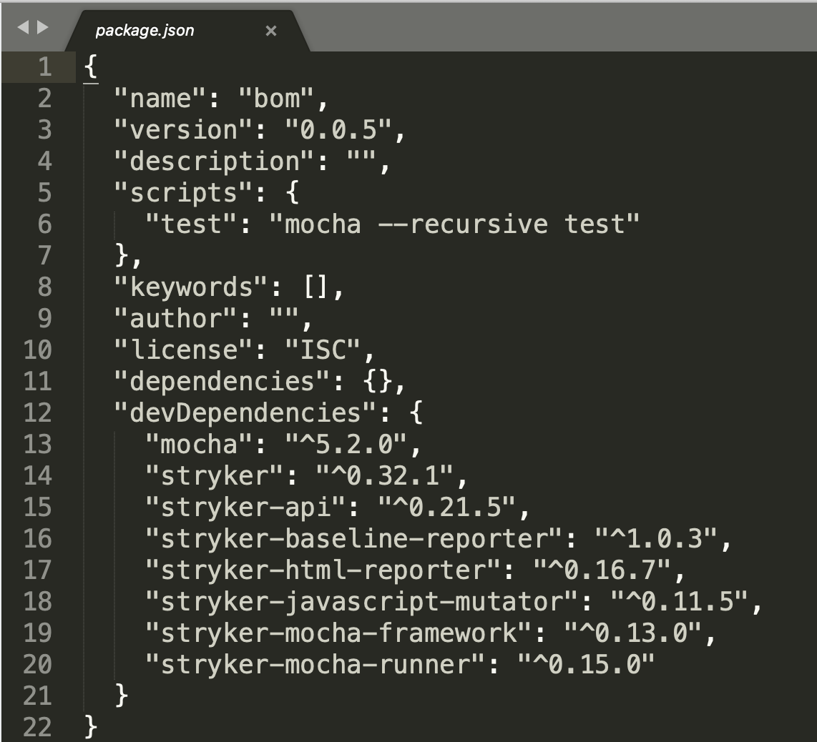
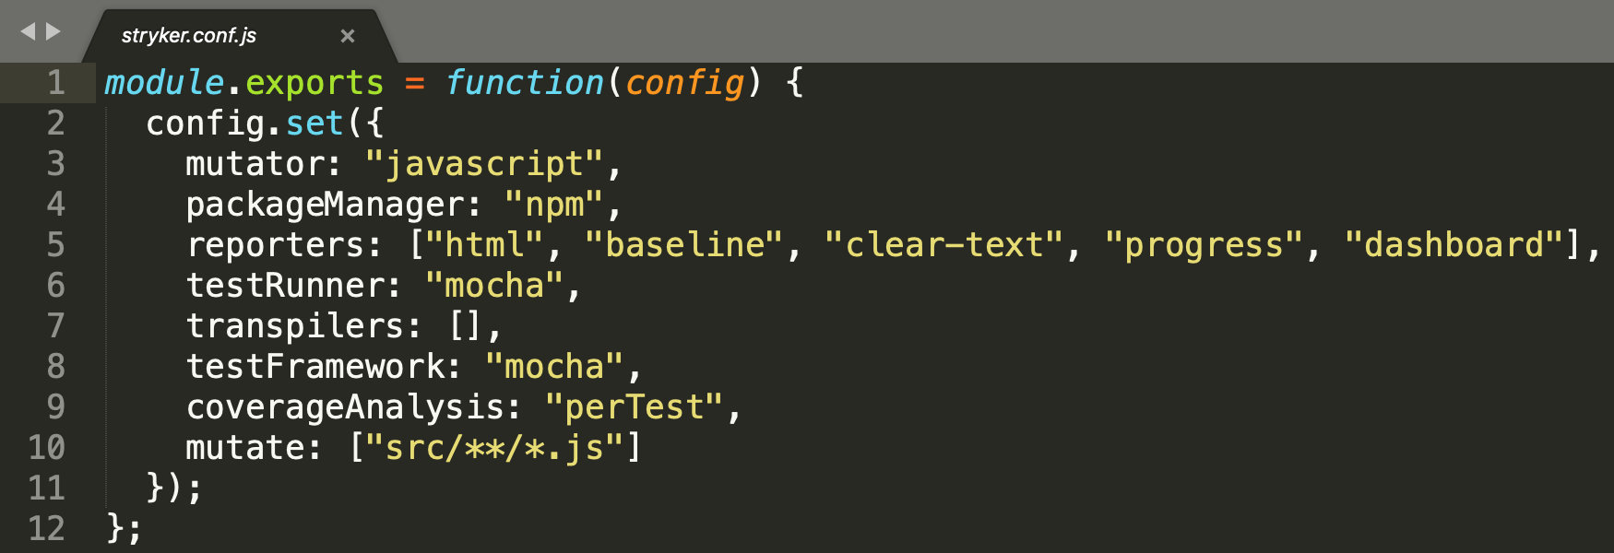
Mutation Testing – install and configure stryker
npm install --save-dev stryker stryker-api
npx stryker init
Pozrite si súbory
package.json
stryker.conf.js

Slide 6
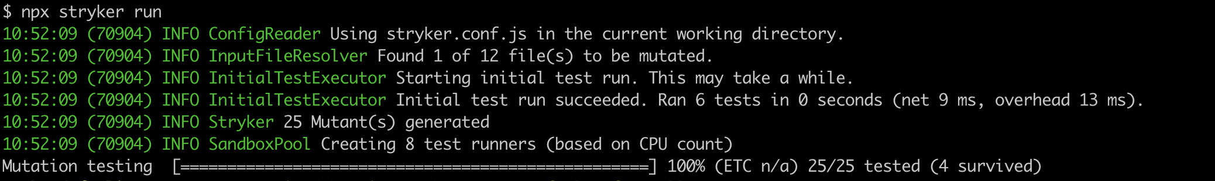
npx stryker run

Slide 7
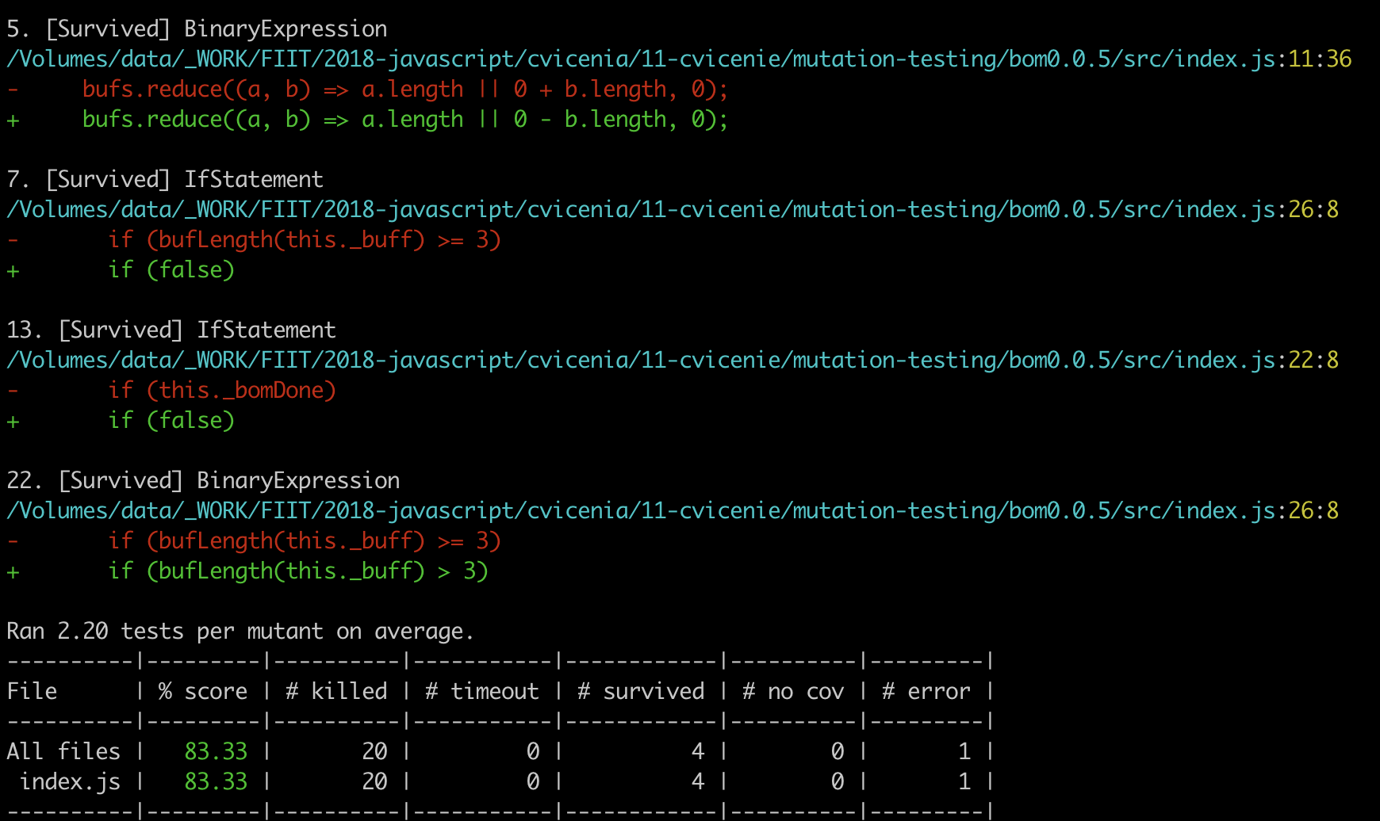
npx stryker run
Výstup v konzole nám ukáže, ktoré mutácie prežily
Znamená, že dané kusy kódu nie sú dobre otestované
Lepšie je to vidieť v kontexte celého kódu v HTML reporte (next slide)

Slide 8
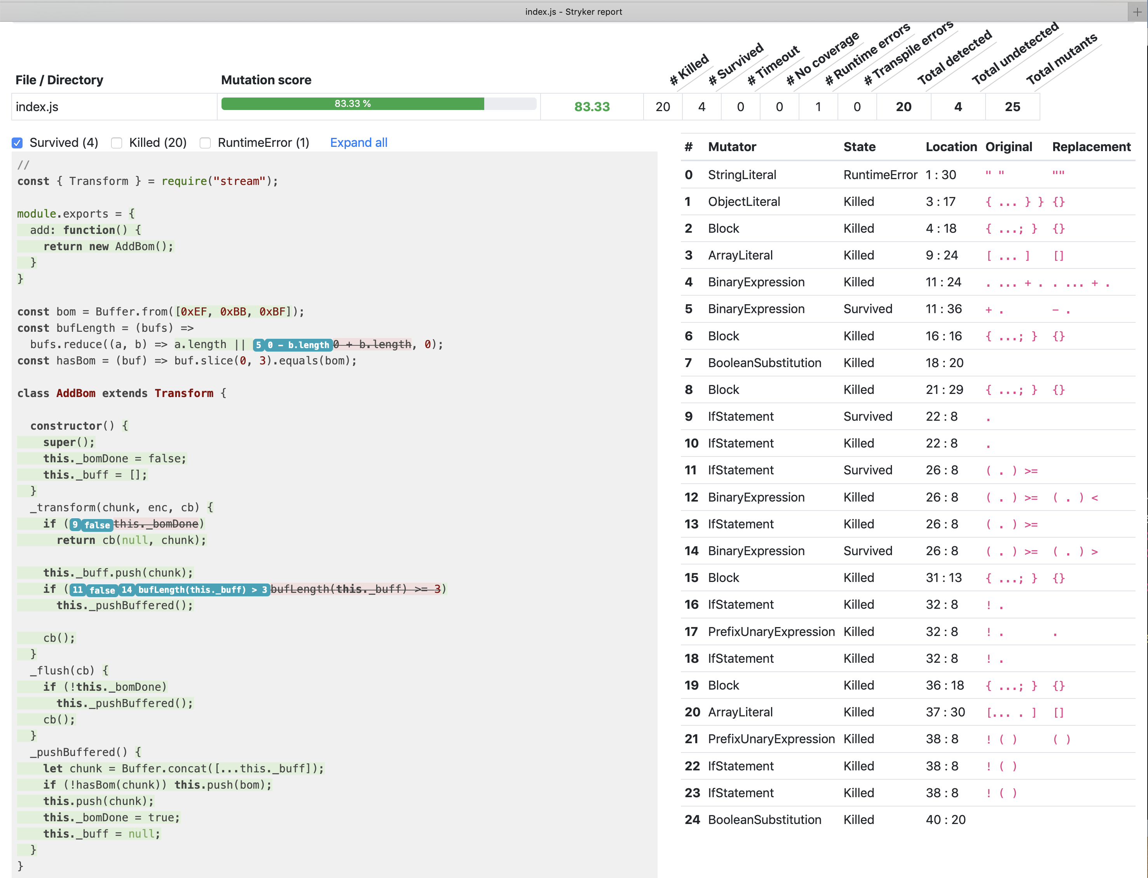
npx stryker run
9,11,14 – if a test na danom riadku kľudne môže byť false aj tak to nezmení výsledok testu
a detto ak v zdrojáku zmením plus za mínus v reduce, tiež sa nič nezmení a test bude zase zelený.
Toto nám naznačuje, že náš test nie je OK a že náš kód nebeží ako by sme očakávali

Slide 9
Fixing errors from Mutation Testing
Je jednoduché opraviť implementáciu sum, ale to nevyrieši náš problem z ifmi ďalej
Skúste si to, dajte tam korektnú sum implementáciu a pustite stryker
The purpose is to help the tester develop effective tests or locate weaknesses in the test data used for the program or in sections of the code that are seldom or never accessed during execution. Mutation testing is a form of white-box testing.
Takže musíme napísať test pokrývajúci aj ten prípad

Slide 10
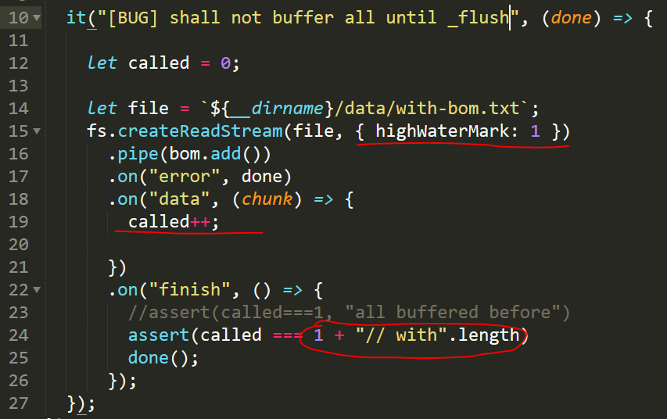
bom0.0.6
incorrect sum implementation of buffer length [11,12]
However all “works” (by accident) because _flush saves the day
How to write test covering the bug
a) extract bufLength to module and write test
b) but how to add test showing that chunks are emited by transform and not only by _flush

Slide 11
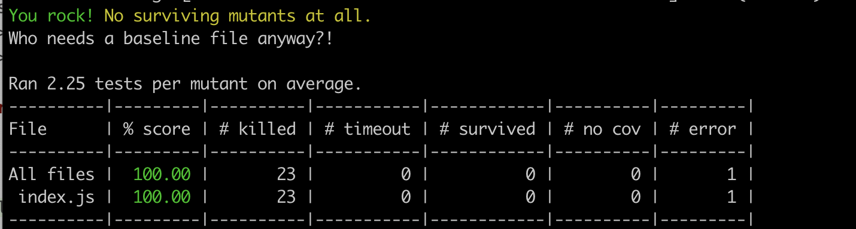
bom0.0.6 – No surviving mutants
V adresári ../bom0.0.6 je projekt z doplneným testov a opraveným sum
npx run stryker

Slide 12
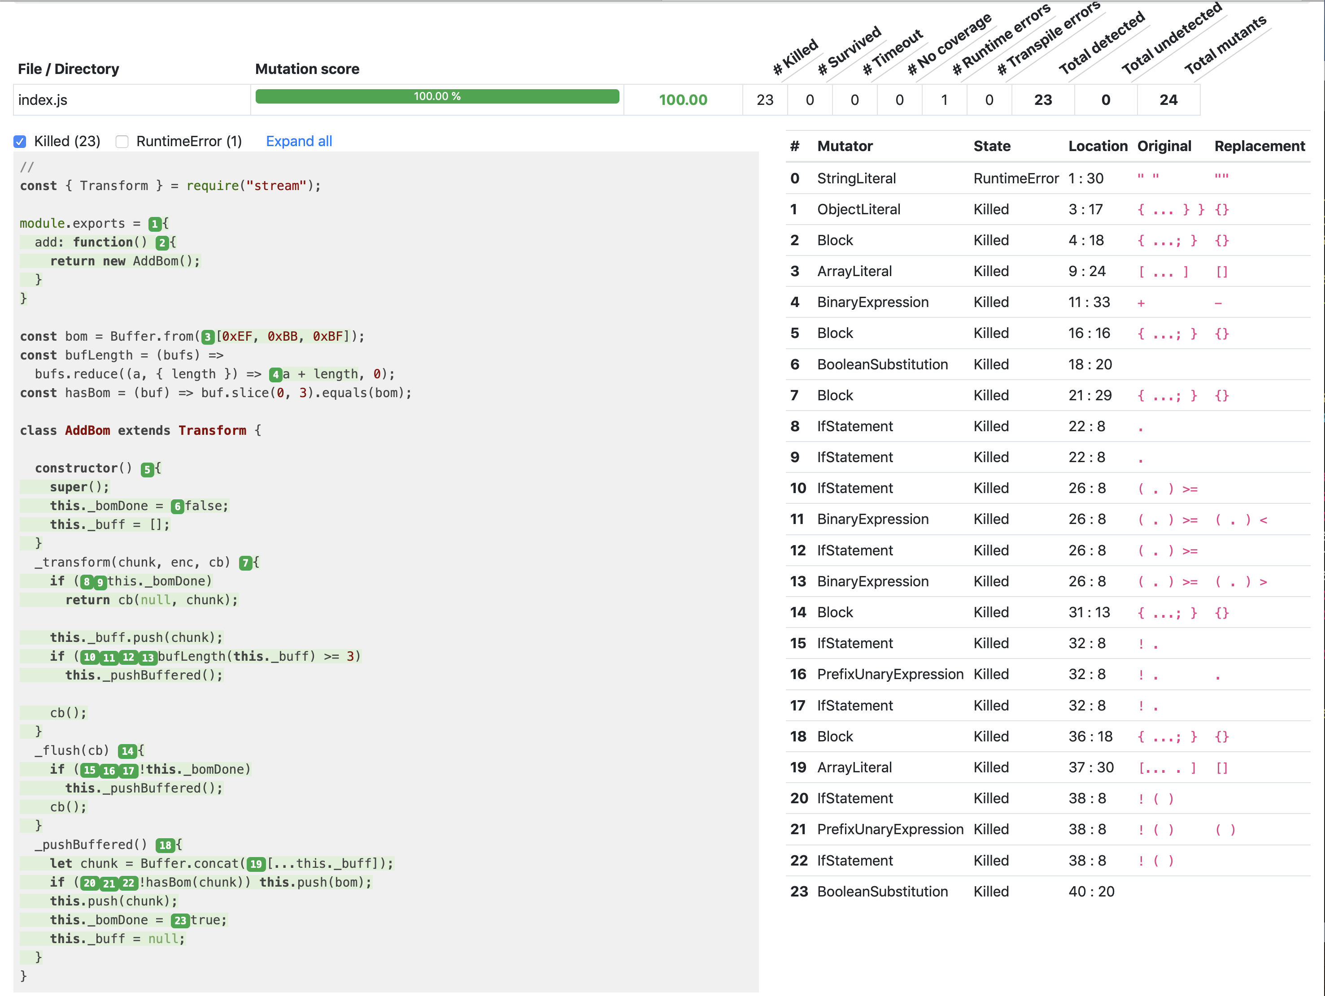
Aké všetky mutácie to testovalo ?
https://github.com/stryker-mutator/stryker-handbook/blob/master/mutator-types.md#supported-mutators
Ako to funguje:
https://github.com/stryker-mutator/stryker-handbook/tree/master/stryker/technical-reference
How to write custom mutators ?:
https://github.com/stryker-mutator/stryker-handbook/issues/12

Slide 13
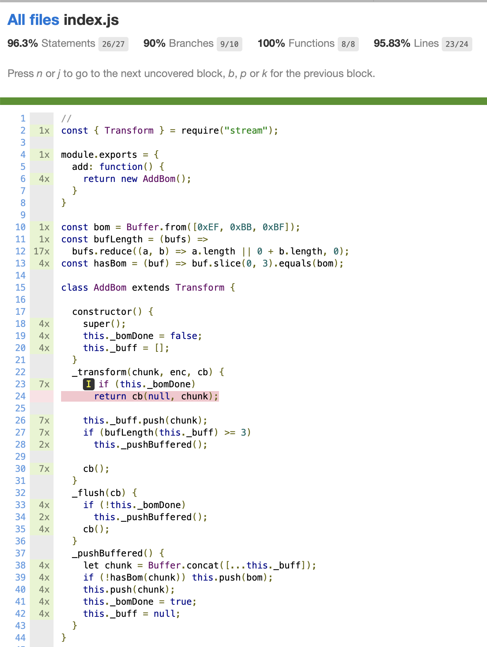
Code Coverage
Ten istý problém by sme odhalili okamžite z Code Coverage
Najhlavnejší riadok v našom kóde čo je cb z _transform sa nám v testoch nezavolal nikdy a a vždy sa nám volal _flush.
Aj porovnaním počtu volaní z konštruktor vs. Iné metódy, vieme odhaliť nesymetrie a potenciálne bugy

Slide 14
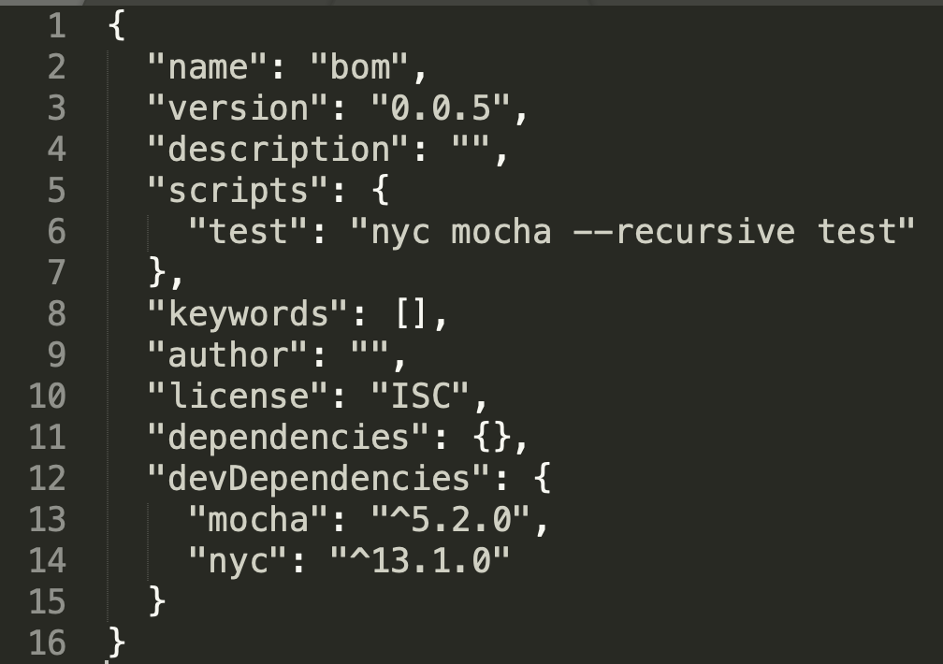
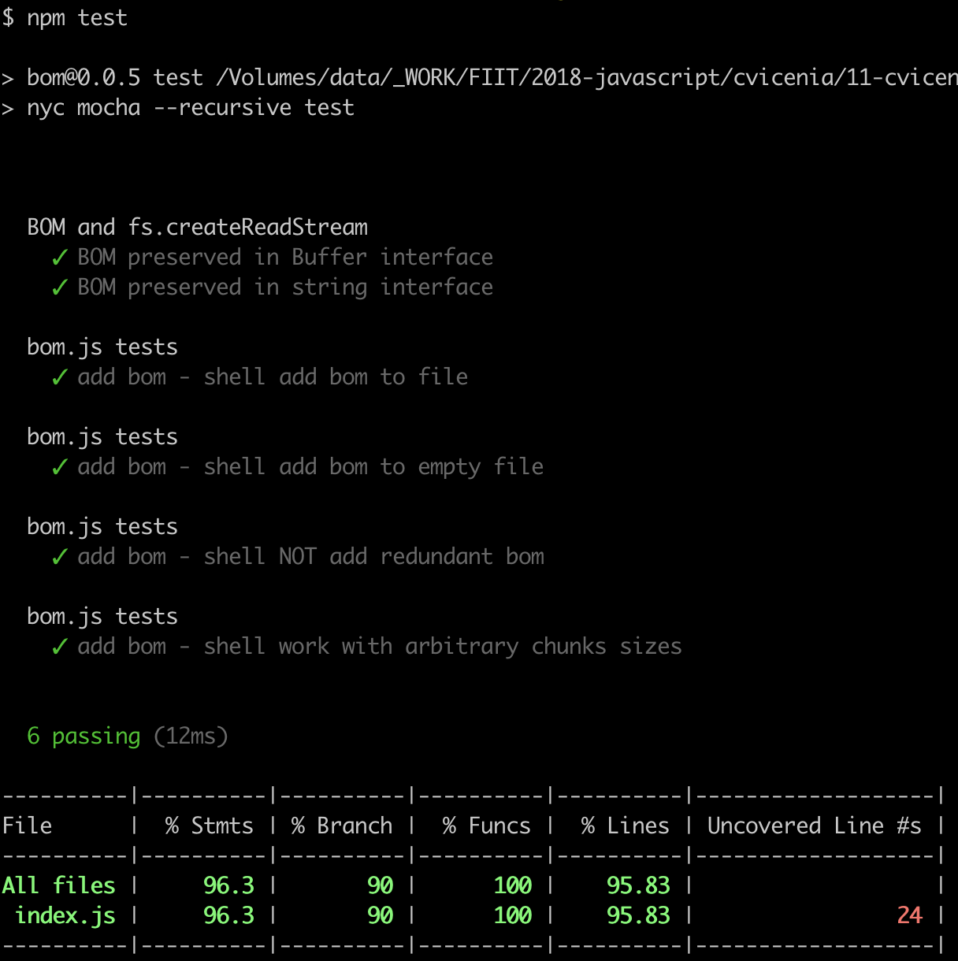
Code Coverage
npx nyc --reporter=html mocha --recursive test/*.spec.js

